Slide 1


SERI VE PARALEL BAĞLAMA

Slide 2

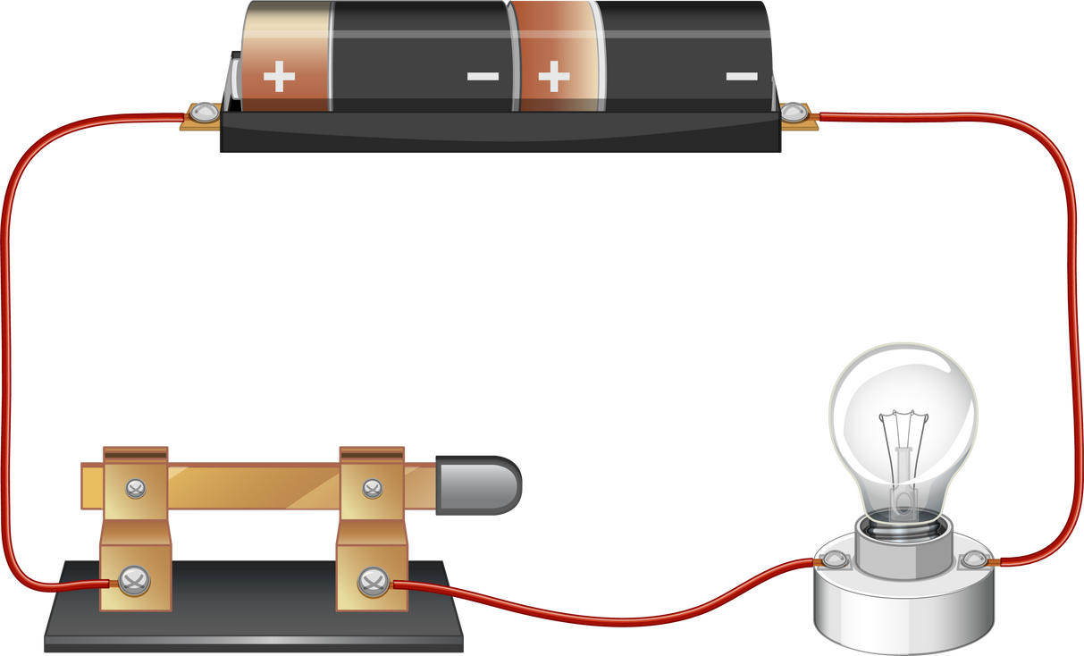
ELEKTRIK DEVRESI NEDIR?
Elektrik devresi, elektriğin akmasına izin veren kapalı bir devredir.
güç kaynağı
tel
Temel bileşenler arasında güç kaynağı (pil), iletkenler (teller) ve yük (ampul) bulunur.
Bir anahtar, elektrik akışını kontrol etmek için devreyi açabilir veya kapatabilir.
anahtar
ampul

Slide 3
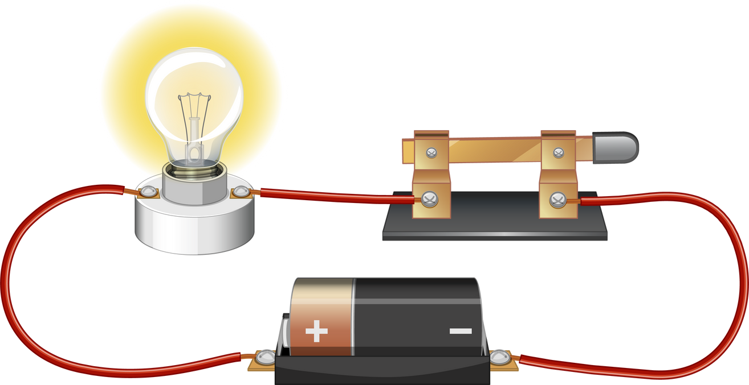
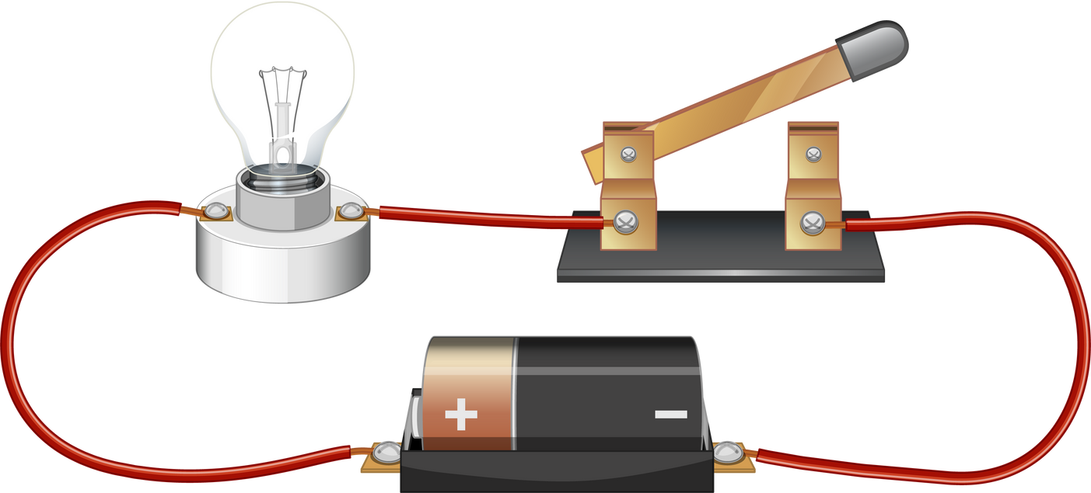
KAPALI VE AÇIK DEVRELER
Eğer devre anahtarı kapalı ise elektrik akımı tüm bileşenlerden geçer.
Eğer devre anahtarı açılırsa, elektrik tüm bileşenlerden geçemez.
kapalı devre
açık devre

Slide 4
SERI DEVRE NEDIR?
Seri devrede tüm elemanlar tek bir yolda uçtan uca bağlanır.
Seri devrelerin özellikleri şunlardır:
Her bir bileşenden aynı akım geçer.
Bir bileşen arızalanırsa tüm devre durur.
Bir devre anahtarı, tüm bileşenlerden geçen elektrik akışını kontrol edecektir.

Slide 5
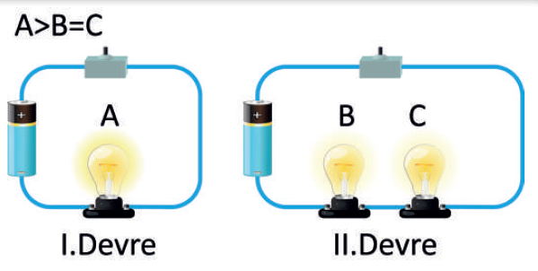
SERI BAĞLI AMPULLER
Seri bağlı devrelerde ampul sayısı arttıkça ampul parlaklığı azalır.

Slide 6
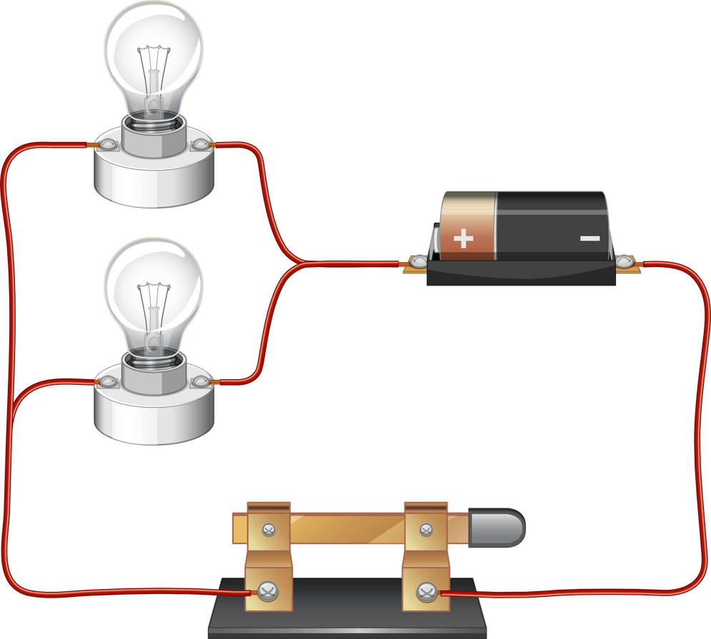
PARALEL DEVRE NEDIR?
Paralel devrede, bileşenler ortak noktalardan bağlanarak elektriğin akışı için birden fazla yol oluşturulur.
Paralel devrelerin özellikleri şunlardır:
Her dala aynı voltaj verilir.
Bir bileşen arızalansa bile diğer dallar çalışmaya devam eder.
Bir devre anahtarı, tüm bileşenlerden geçen elektrik akışını kontrol edecektir.

Slide 7
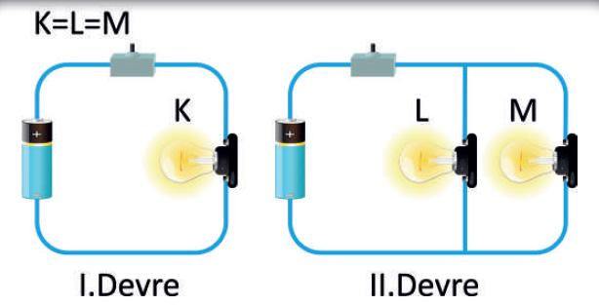
PARALEL BAĞLI AMPULLER
Paralel bağlı devrelerde ampul sayısı
arttıkça ampul parlaklığı değişmez ancak pilin ömrü kısalır.

Slide 8
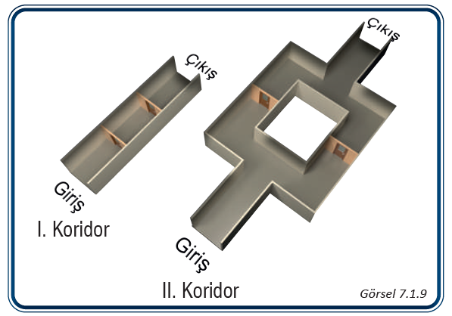
Seri bağlı devrede bir ampul patlarsa diğerleri de söner.
Paralel bağlı devrede bir ampul patlarsa diğerleri etkilenmez.

Slide 9








akımın yönü
Anahtarı kapalı olan bir elektrik devresinde negatif yüklerin titreşim hareketi
ile oluşan enerji aktarımına elektrik akımı denir.
elektronların hareket yönü

Slide 10

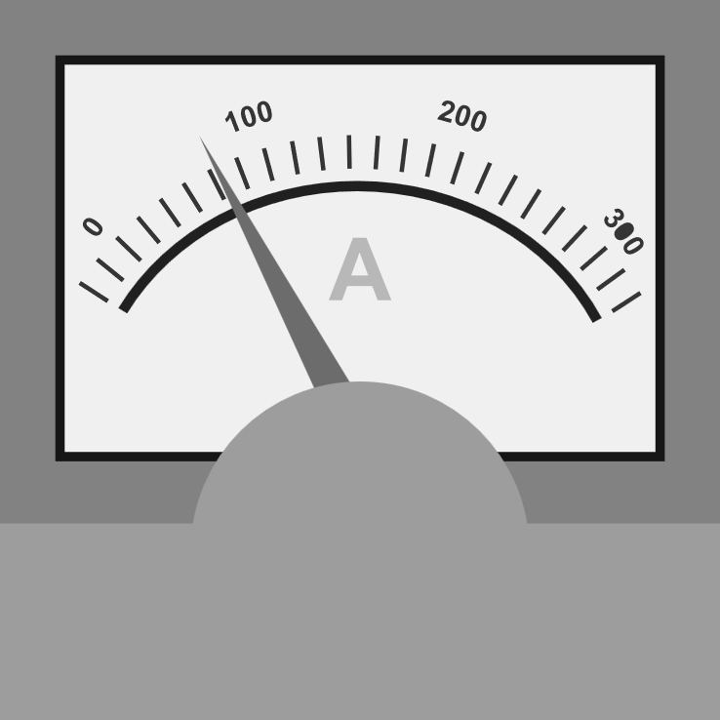



PIL
ampermetre
Bir iletkenin herhangi bir noktasından birim zamanda geçen enerji miktarına akım şiddeti denir.
Akım şiddeti kısaca “I” harfi ile gösterilir. Bir elektrik devresinden geçen akım şiddetini ölçmek için ampermetre kullanılır.
Ampermetre, akım şiddeti ölçülmek istenilen devreye seri olarak bağlanır.
AMPERMETRE
AMPUL

Slide 11
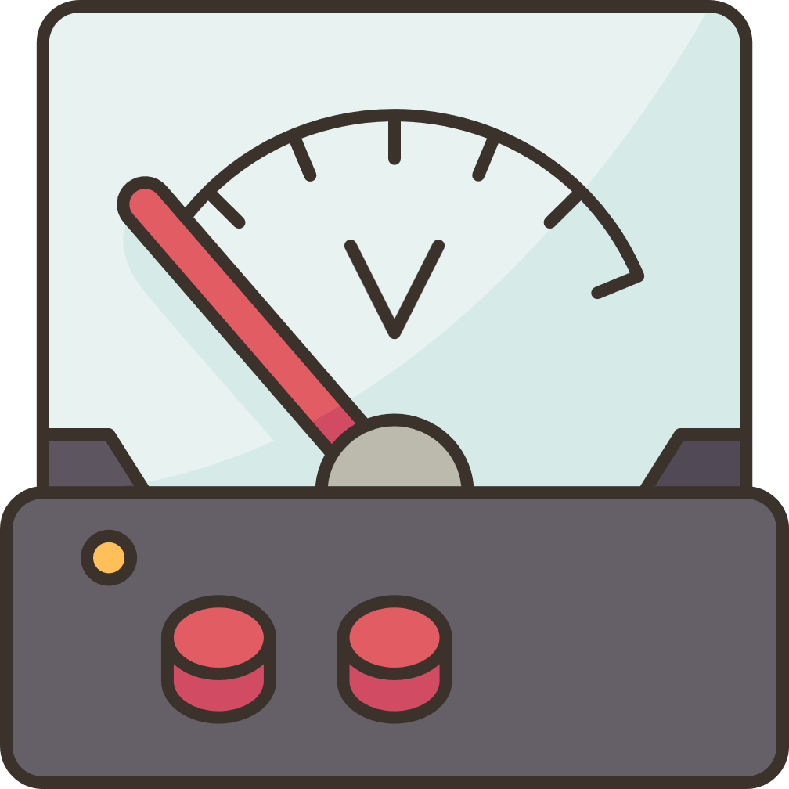



voltmetre
PIL
Elektrik devrelerinde, devreye enerji sağlayan pillerin artı (+) ve eksi (-) kutupları arasındaki yük farkından dolayı elektrik akımı oluşur. Bu enerji farkına
gerilim (potansiyel fark) denir.
Elektik devrelerinde gerilimi ölçmek için kullanılan aletlere voltmetre denir. Voltmetre, elektrik devrelerine paralel bağlanır.
Gerilimin birimi “volt”tur. Volt
kısaca “V” harfi ile gösterilmektedir.
AMPUL
VOLTMETRE

Slide 12



Direnç
Maddelerin elektrik enerjisine karşı gösterdiği zorluğa direnç denir
RESISTOR
Ω
OHMMETER

Slide 13
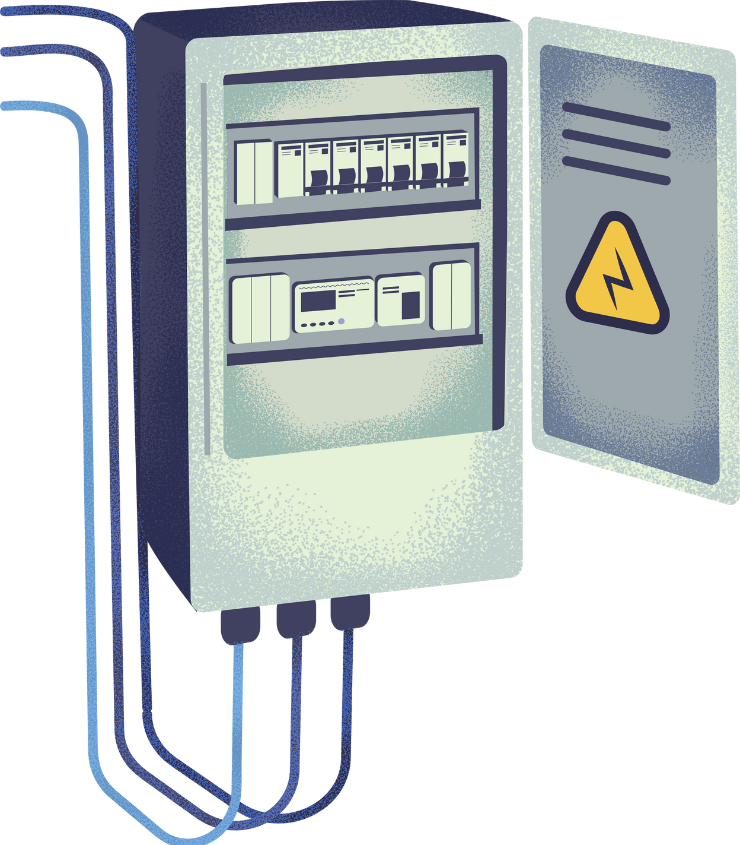
Ohm Kanunu
Elektrik devrelerinde herhangi bir devre elemanının uçları arasındaki gerilimin, üzerinden geçen akım şiddetine oranı sabittir. Bu sabit oran, o devre elemanının direnç değerine eşittir.
Bu bağıntı, 1826’da George Simon Ohm (Corç Saymın Ohm) tarafından bulunmuştur ve “Ohm Kanunu” olarak adlandırılır.
Gerilim ( V )= akım ( I ) x direnç ( R )
Ω

Slide 14

Direncin birimi “volt/amper” veya “ohm (Ω)”dur. Bir devredeki direnç,
direnç ölçer (ohmmetre) adı verilen araç ile ölçülür.

Slide 15
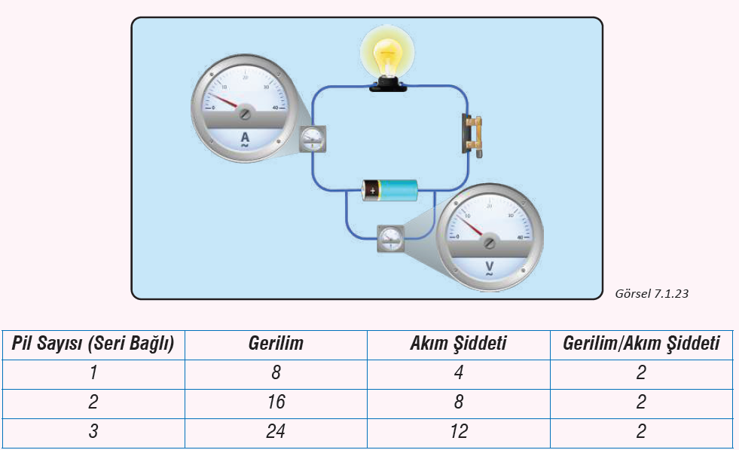
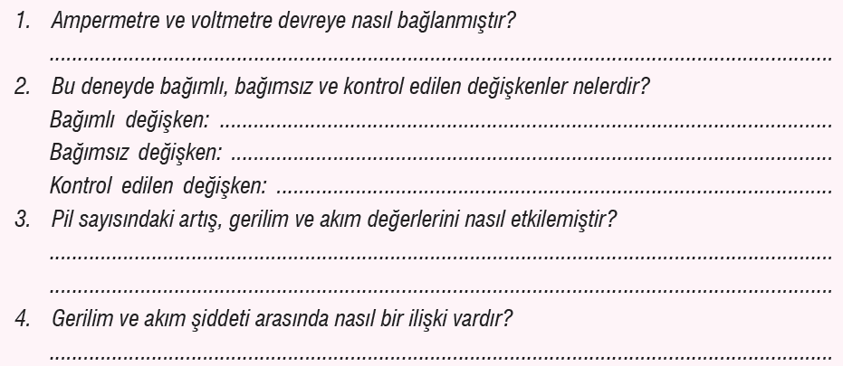

Slide 16
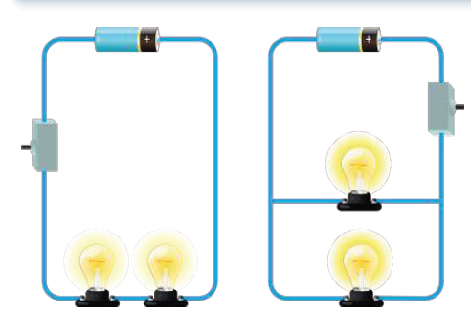
paralel bağlı devrede ampullerin oluşturduğu direnç daha az olduğu için seri bağlı devreye göre daha parlak yanar.

Slide 17
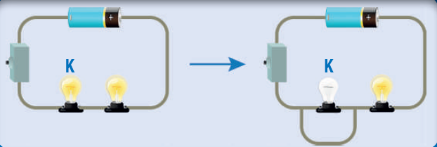
Elektrik akımının direnci
çok daha düşük yolu tercih
ederek devreyi tamamlar.

Slide 18

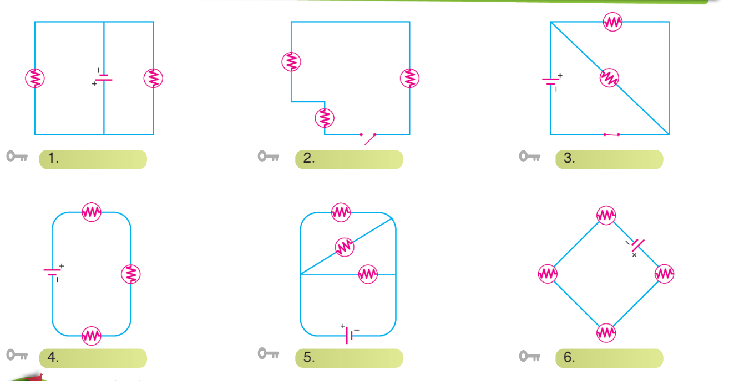

Slide 19
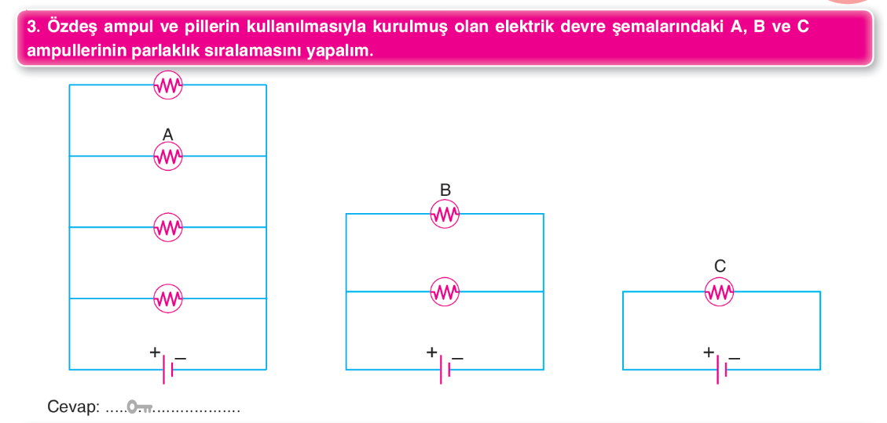

Slide 20
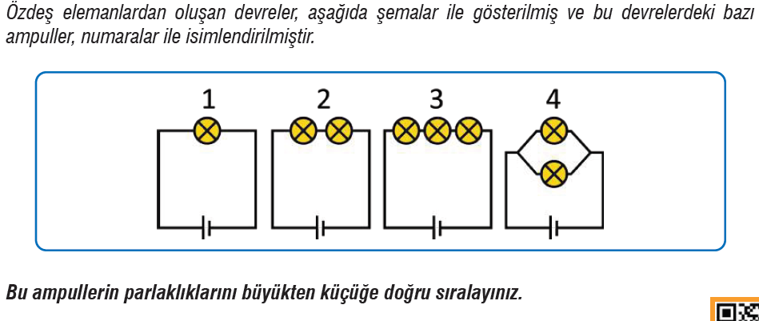
1=4 > 2 >3

Slide 21




@mervehocaile
@mervehocaile
Konu anlatım videoları, ders ve içerik dosyaları için takip etmeyi unutma!

